Slide 1
МУНИЦИПАЛЬНОЕ БЮДЖЕТНОЕ ДОШКОЛЬНОЕ ОБРАЗОВАТЕЛЬНОЕ УЧРЕЖДЕНИЕ (ЯСЛИ-САД) №1 «РОМАШКА» МУНИЦИПАЛЬНОГО ОБРАЗОВАНИЯ ГОРОДСКОЙ ОКРУГ КРАСНОПЕРЕКОПСК РЕСПУБЛИКИ КРЫМ
ПРЕДМЕТНО-ПРОСТРАНСТВЕННАЯ РАЗВИВАЮЩАЯ СРЕДА В ГРУППАХ РАННЕГО ВОЗРАСТА
КРАСНОПЕРЕКОПСК,2020г.

Slide 2
1г.6мес.-2г.

Slide 3
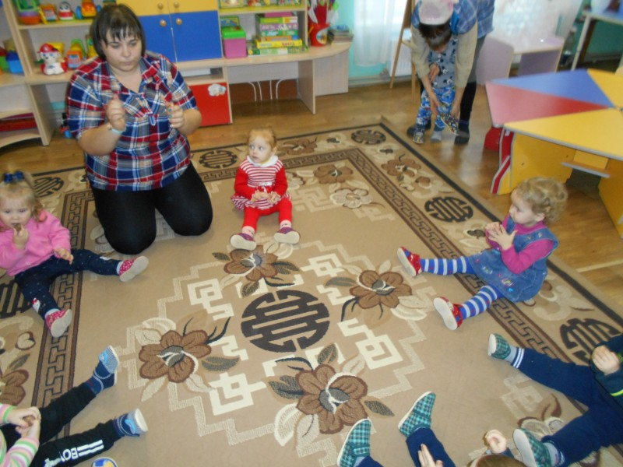
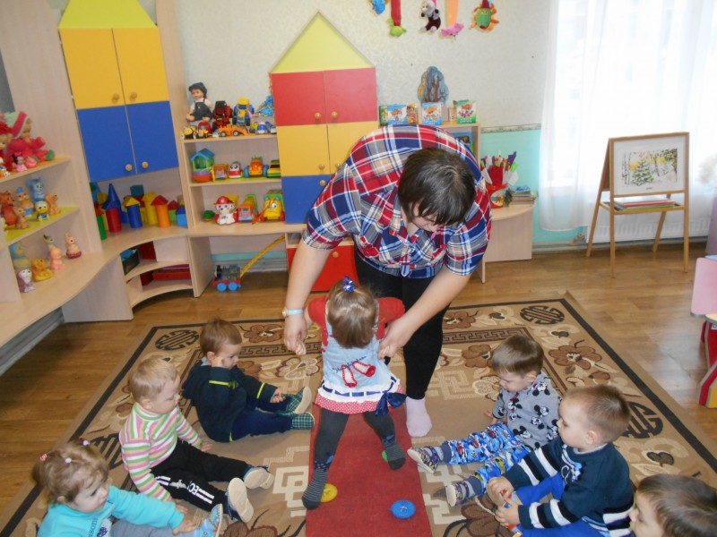
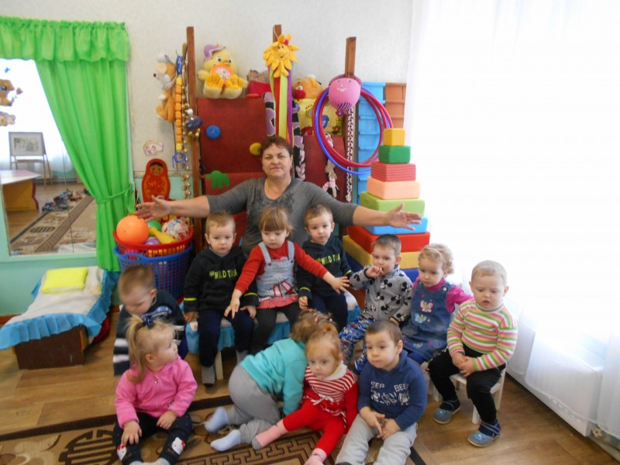
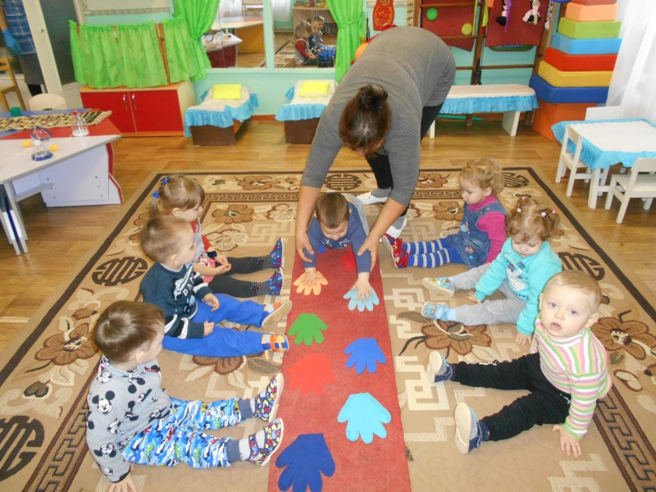

Slide 4
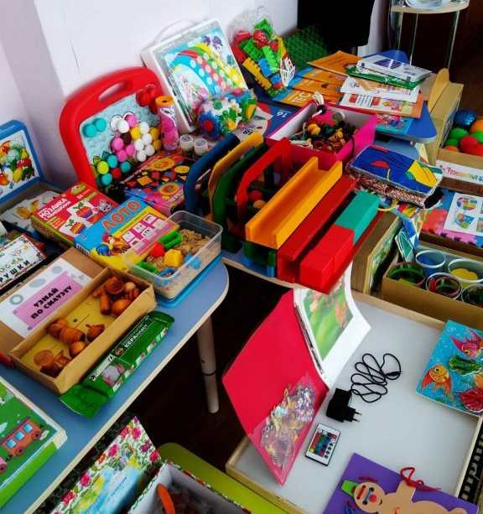
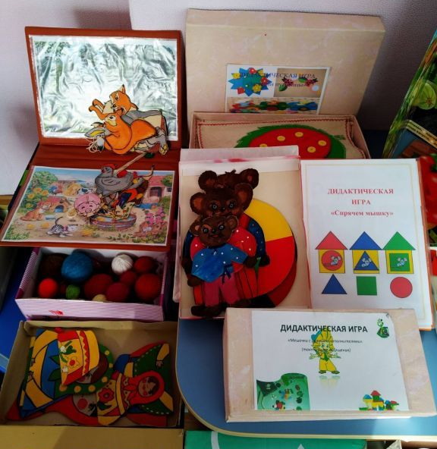
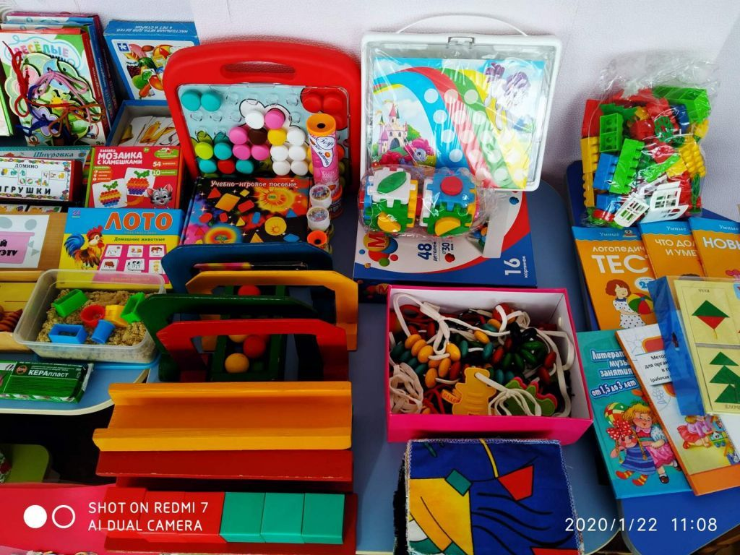
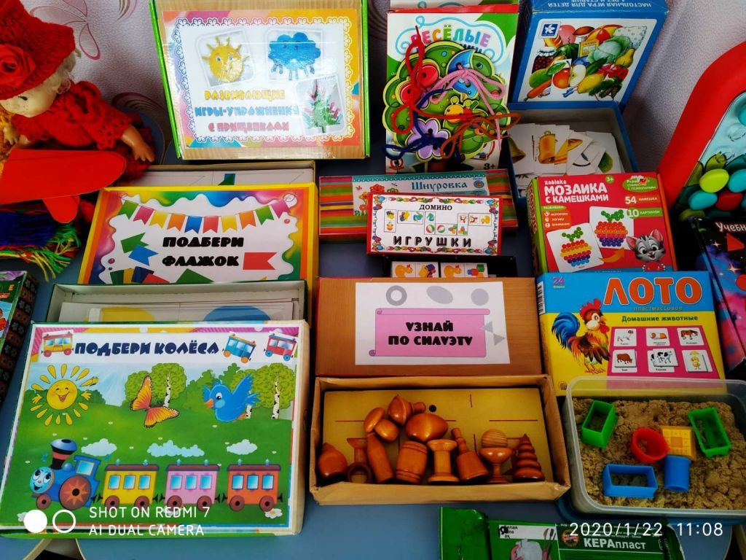
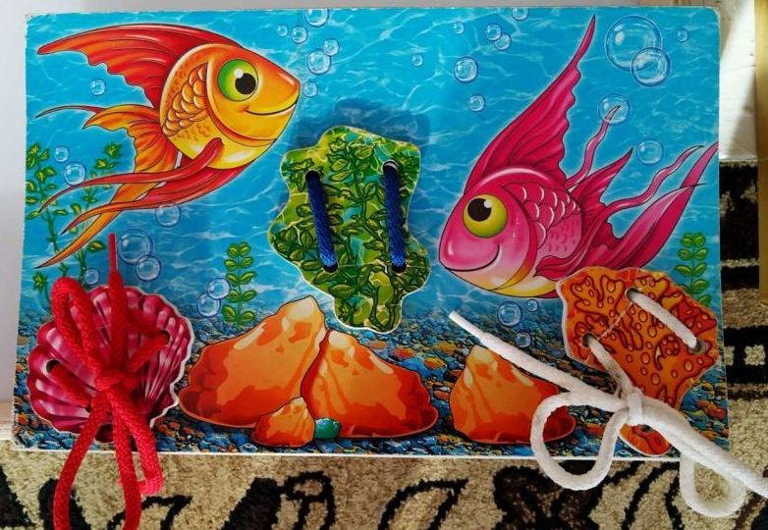

Slide 5
2 – 3 года

Slide 6
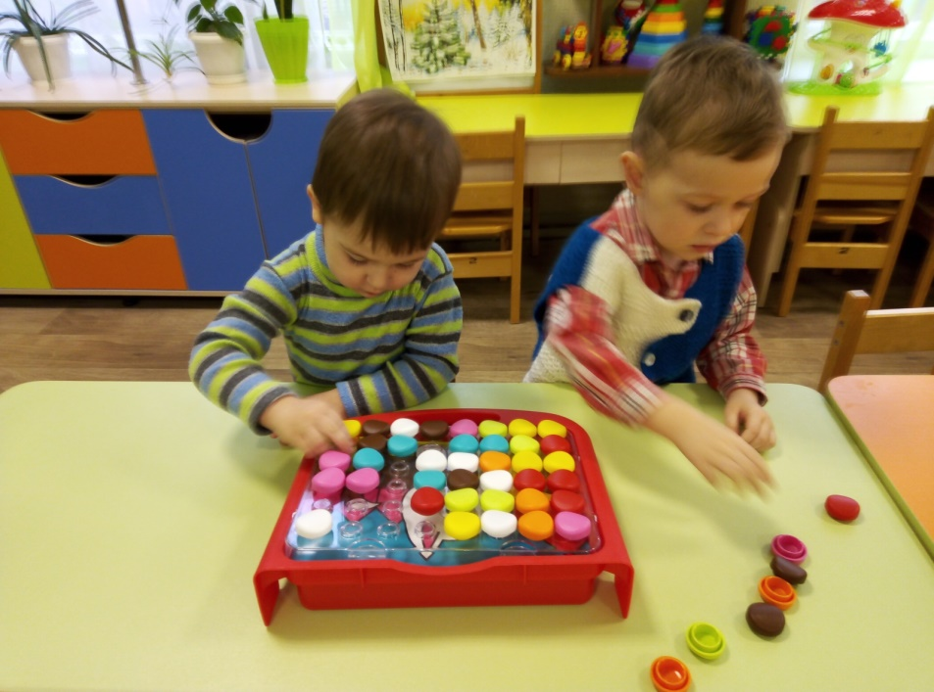
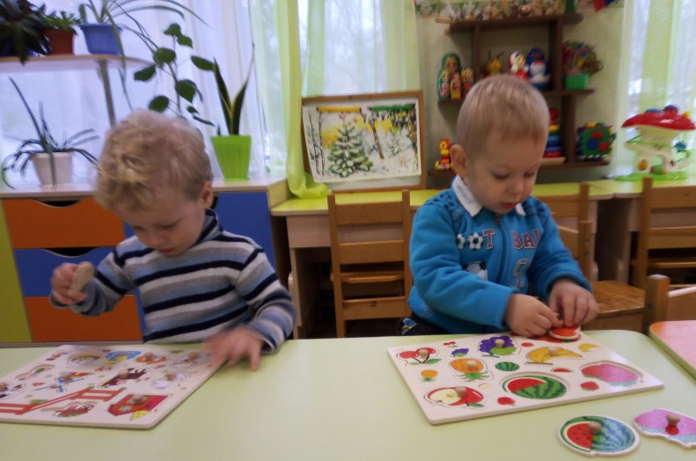
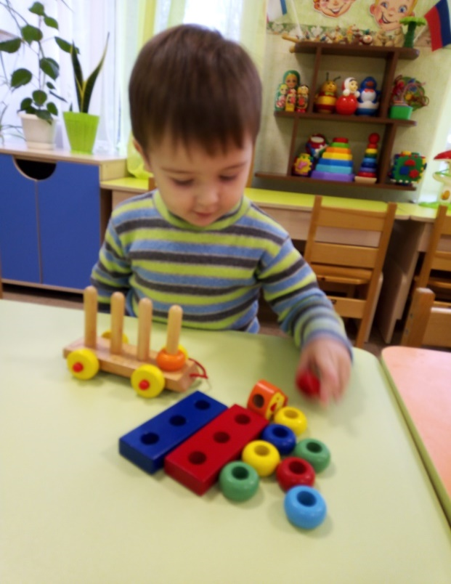
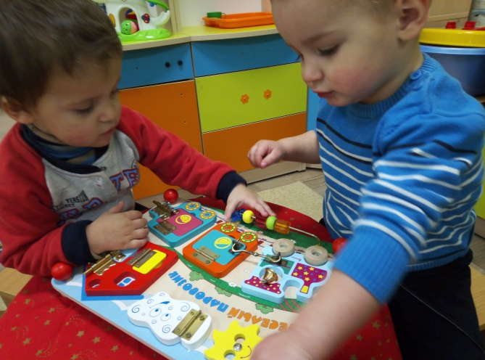

Slide 7
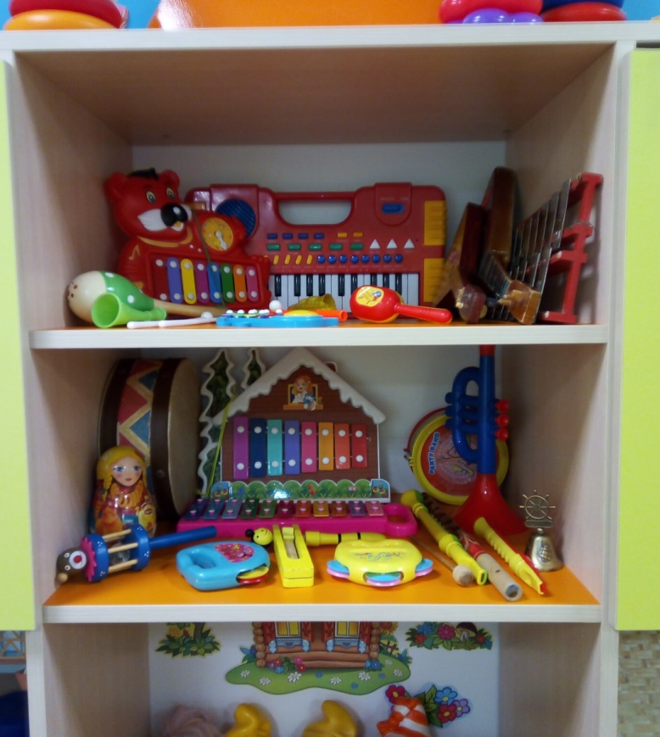
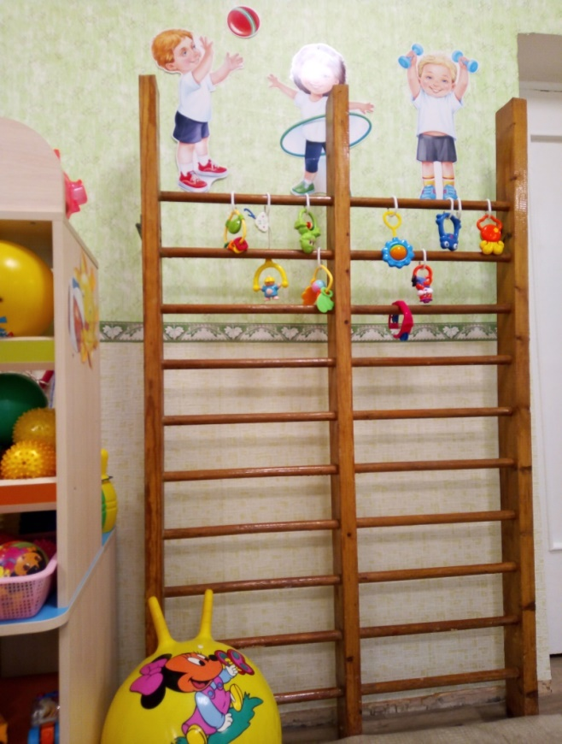
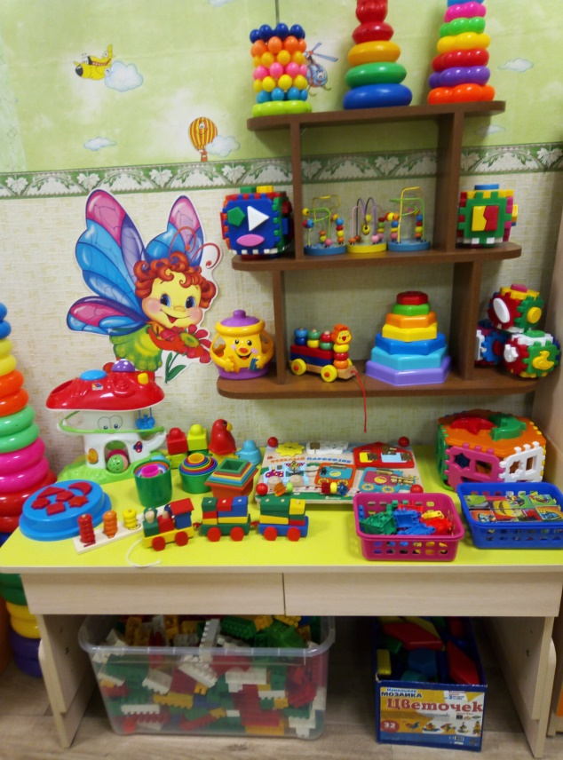
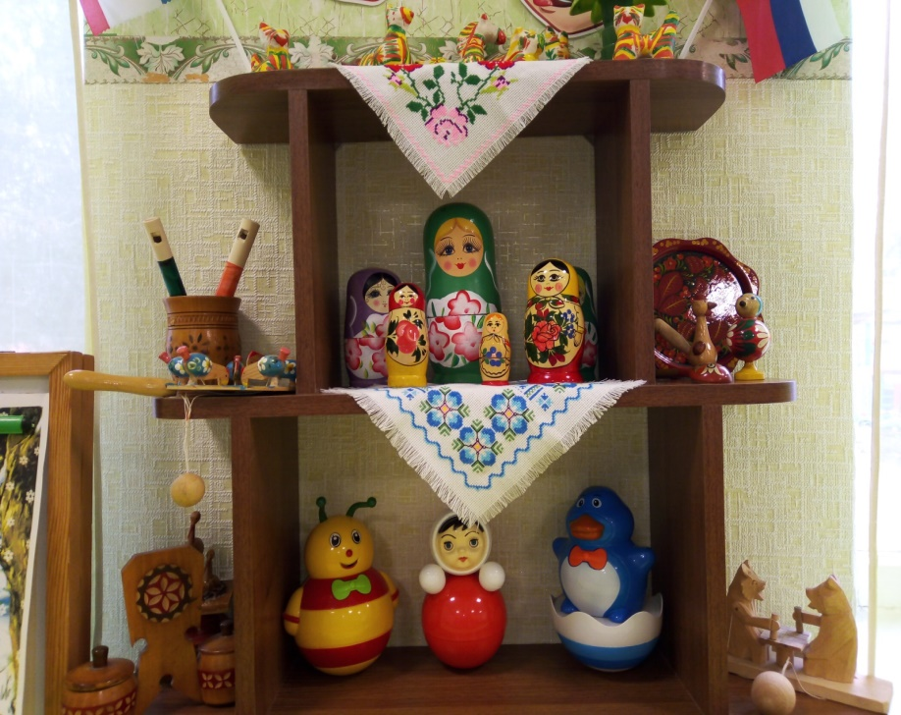
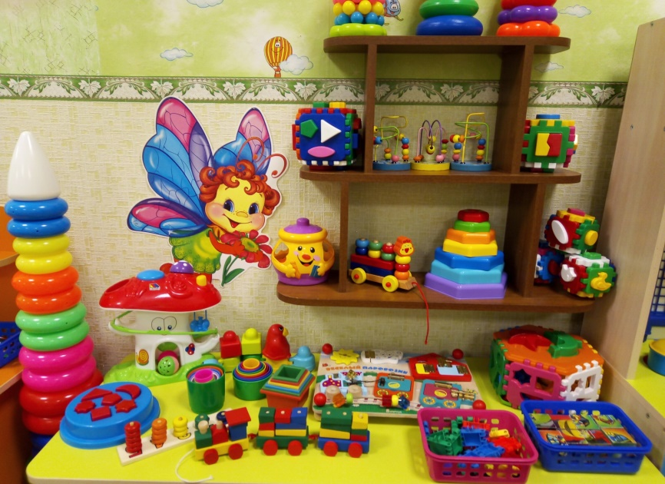

Slide 8
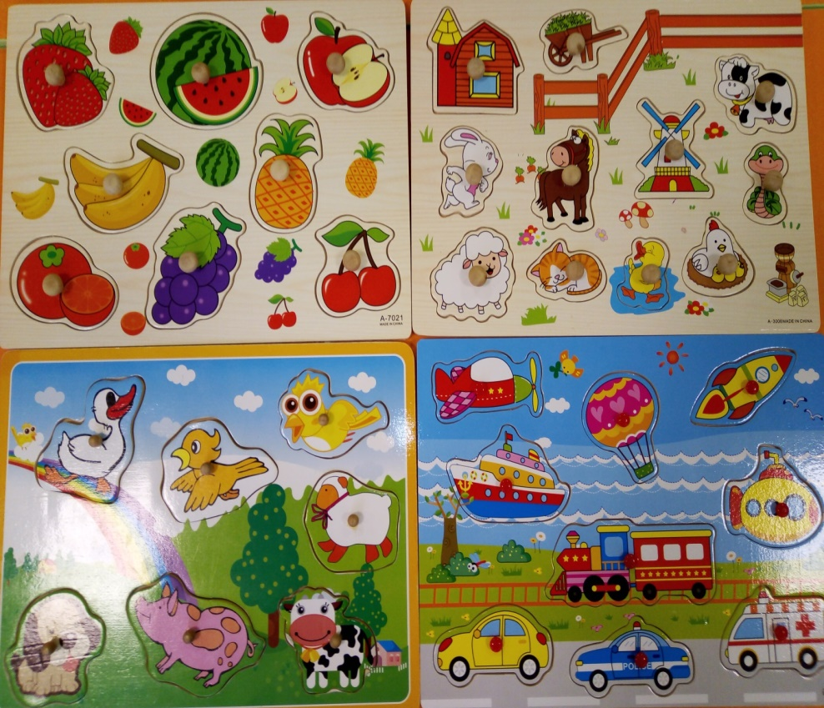
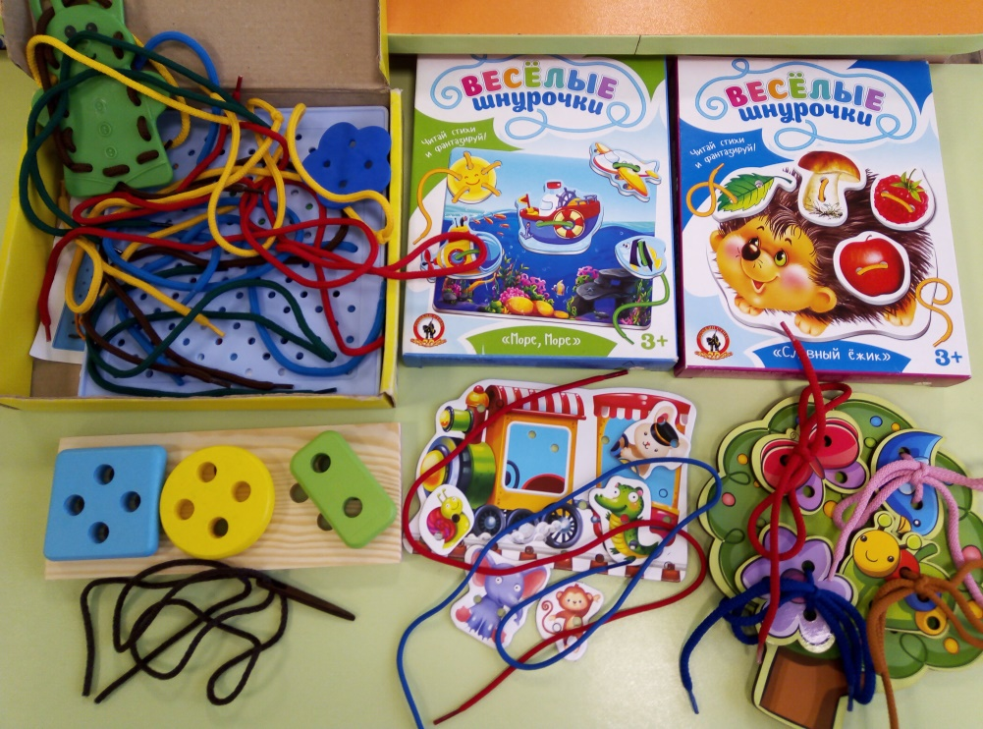
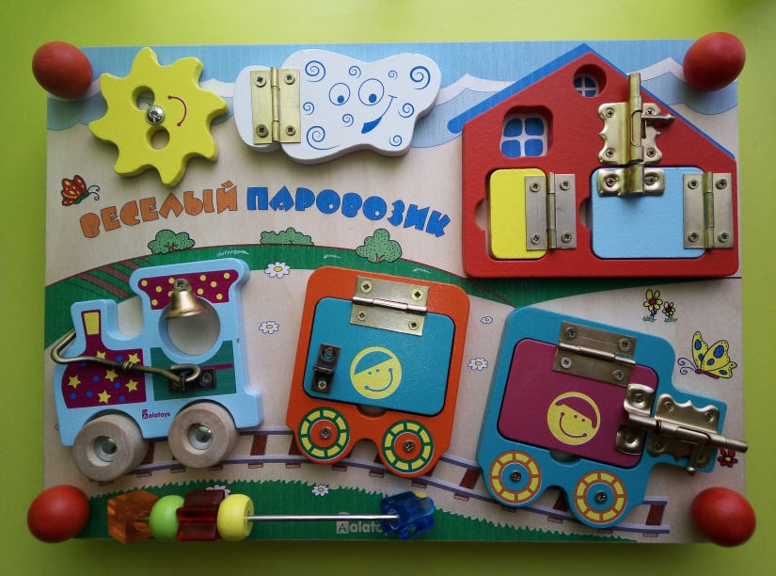
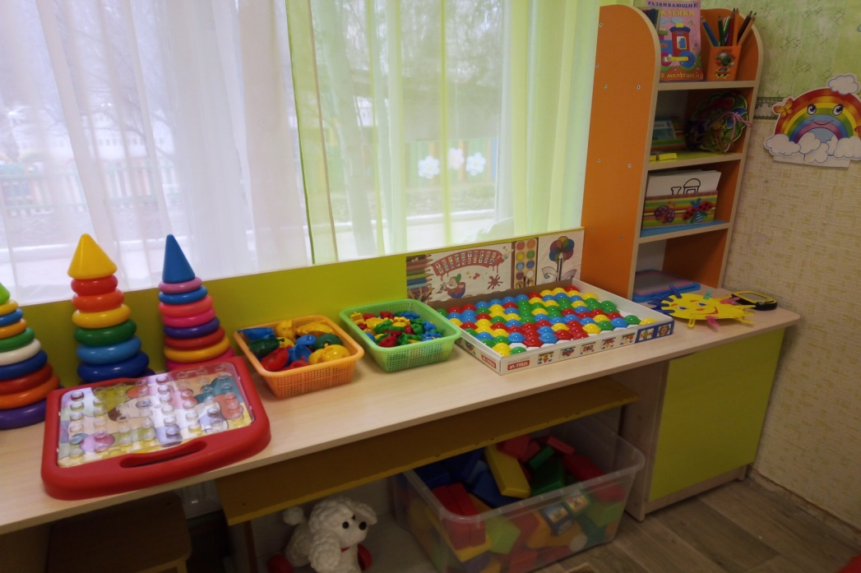

Slide 9
